Slide 1
Bibliometri-startup i biblioteket
Inga Lena Grønlund
Trude Eikebrokk
Hanne Rennesund Tallaksen

Slide 2
Ressursgruppe for bibliometri
Etablert i februar 2018
Oppdrag fra ledelsen: « … jobbe med bibliometri på individnivå og Open Access-området».
Første halvår ble brukt til kompetanseheving
Faktisk oppstart høst 2018

Slide 3
Hvorfor opprette en bibliometri-gruppe?
Noe vi allerede driver med (særlig gjennom kontaktbibliotekarene).
Behov for økt kompetanse/spisskompetanse.
Fra høgskole til universitet.
Notes:
Kontaktbibliotekarene jobber inn mot instituttene og får fra tid til annen forespørsler som handler om bibliometri. Har blitt håndtert av kontaktbibliotekarene selv, man har spurt andre man antar har kompetanse, eller sendt forespørselen videre til forskningsadministrasjon.
Ser likevel at denne typen forespørsler behandles mer effektivt av egen gruppe med spisskompetanse
Fordi OsloMet gikke fra høgskole til universitet ønsker UB å spisse og synliggjøre forskerstøtten

Slide 4
Hvordan starte med bibliometri?
Forankring i biblioteket
Arbeidsfordeling og –avklaring i organisasjonen
Opplæring
Markedsføring
Notes:
Underlagt gruppe for forskningsstøtte og internt informasjonsarbeid
Hva har vi kapasitet til å ta? OsloMet har forskningsavdeling som tar hånd om makro/institusjonsnivå. Mer naturlig for biblioteket (og realistisk med tanke på kapasitet) å møte enkeltforskere. Først og fremst hjelp til selvhjelp.
Krevende. Først besøk fra UB Bergen, deretter ut å sanke studiepoeng.

Slide 5
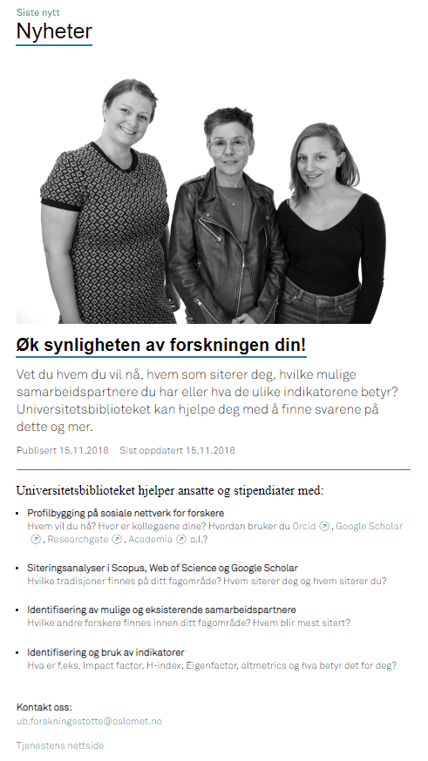
Nyhetsbrev og nyhetssak
Fokus på
- siteringsanalyser av fagfelt/emner
- forståelse for indikatorer
- profilbygging i sosiale forskernettverk.
Unngå stammespråk (i den grad det er mulig).
Notes:
Fikk et par henvendelser (som bekreftet behovet for tilbudet), men forsvinner raskt fra folks bevissthet. Kun henvendelser om forskernettverk. Vanskelig å finne nettsidene våre.

Slide 6
Stand
«Pimp your profile»
Digital fagdag – vi fokuserte kun på profilbygging i forskernettverk.

Slide 7
Seminar
For stipendiater i sosialt arbeid og sosialpolitikk
Tre hovedemner:
Tradisjonelle indikatorer
Forskernettverk/SoMe
Altmetrics

Slide 8
Flyer
Vårt «visittkort»:
Noe folk kan ta med seg, legge i posthyller og dele ut ved behov.
Notes:
Noe å dele ut. Som i større grad blir værende, og ikke forsvinner i informasjonsflyten. På norsk og engelsk

Slide 9
Noen erfaringer
Det er interesse og behov for tilbudet
Tid og ressurser – dette gjelder både gruppa og forskerne
Brukes tallene på en måte vi kan stå inne for?
Bestillerkompetanse
Notes:
1) Men ikke nødvendigvis etterspørsel. Folk vet kanskje ikke hvor de skal rette spørsmålene sine

Slide 10
Veien videre
Mer målretting mot stipendiater. Ta del i kurspakke.
Bidra på OsloMets mentoringprogram for opprykkskandidater
Kompetanseheving i gruppa (særlig i bruk av verktøy)
Mens vi venter på NIB …

